Slide 1
基于强化学习的实时参数优化方案
思考：用历史实验寻找出来的最优参数对未来时间段的预测是否一定合适？
动态参数调整
上一时间段的U200,V850,PRECT,Q850,T850
上一天同一时间段的U200,V850,PRECT,Q850,T850
等
a1_c0_lnd
a2_c0_ocn
a3_ai
a3_tau
初始化调整比例
更新调整比例
更新调整比例
第一段时间
第二段时间
第三段时间
探索能不能通过过去一段时间的输出结果对未来的不确定参数选择做出指导

Slide 2
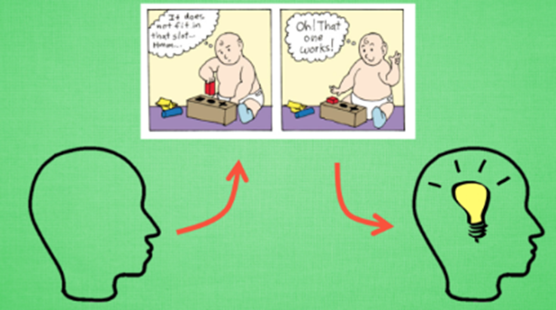
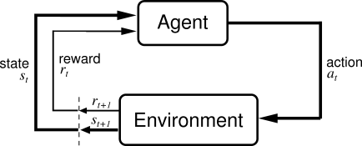
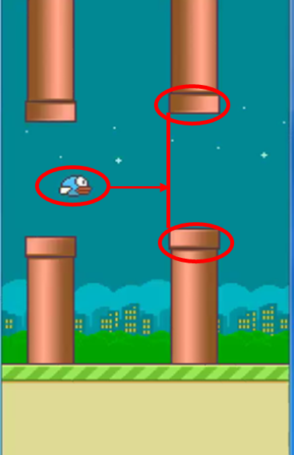
什么是强化学习
Action:参数在默认值基础上的调整比例
State: 模型的输出变量，输出变量的观测值
Reward: mcpi
构建state到action的网络,根据每一步的reward来指导网络的参数

Slide 3
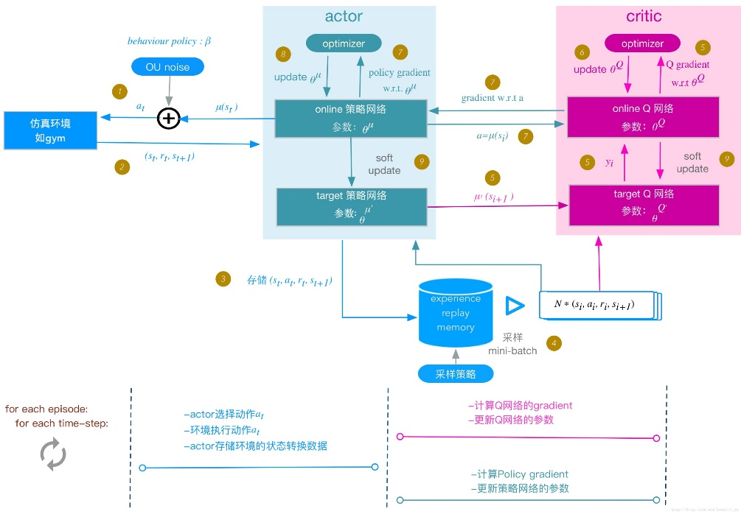
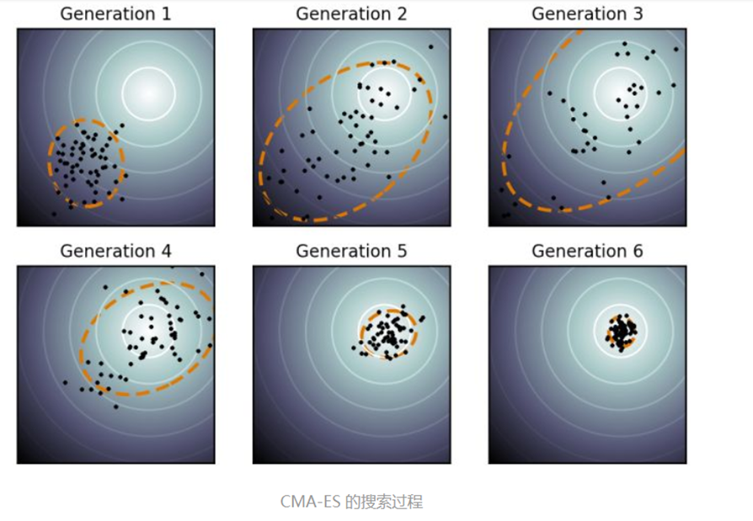
两种典型的强化学习算法
Deep Deterministic Policy Gradient(DDPG)
基于CMA-ES进化策略的强化学习(ES_RL)
1.构建observation到action的映射模型
（1）线性模型
（2）神经网络模型
2.用进化算法优化映射模型的参数
1.构建生成action的Actor网络，评判action是否合适的critic网络
2. 由Actor网络产生action,由critic网络指导Actor网络将来生成
action的方向
3.学习Actor网络和Critic网络的参数，直至模型稳定

Slide 4
实验思路
强化学习优化方案
1.利用强化学习将前5天用来训练，建立state到action（上一时间步的输出变量的rms_ratio到不确定参数的调整比例）的模型，利用cma-es优化模型参数
2.利用学习到的模型预测后面5天的结果
对比实验：优化算法方案
1.针对前5天，使用cma-es算法优化不确定参数，找到前5天的最优参数
2.将上述最优参数带入后5天，模拟预测后5天的结果
用对比实验来考察基于强化学习的参数优化方案是否比基于优化算法得到的优化参数更具实时性，输出结果更好

Slide 5
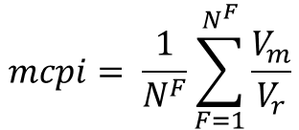
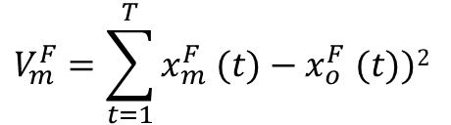
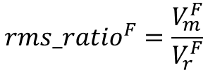
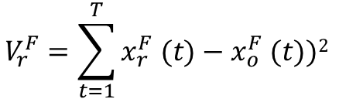
实验基本设置
实验模式：SCAM 时间段：2006年1月
6h
6h
初始参数
默认参数*调整比例
…
默认参数*调整比例
从observation计算调整比例
从observation计算调整比例
5天
action | Action调整范围 | 状态 | reward
C0_lnd,c0_ocn,ai,tau基于默认值的调整比例 | 0.5-1.5 | U200,V850,PRECT,Q850,T850的rms_ratio | mcpi
$$V_{m}^{F}=\sum_{t=1}^{T}{x_{m}^{F} (t)−x_{o}^{F} (t))2 }$$
$$V_{r}^{F}=\sum_{t=1}^{T}{x_{r}^{F} (t)−x_{o}^{F} (t))2 }$$
$${rms_ratio}^{F}=\frac{V_{m}^{F}}{V_{r}^{F}}$$
$$mcpi= \frac{1}{N^{F}}\sum_{F=1}^{N^{F}}{\frac{V_{m}}{V_{r}}}$$

Slide 6
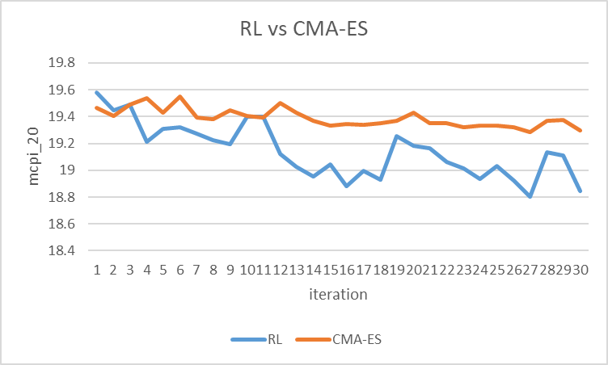
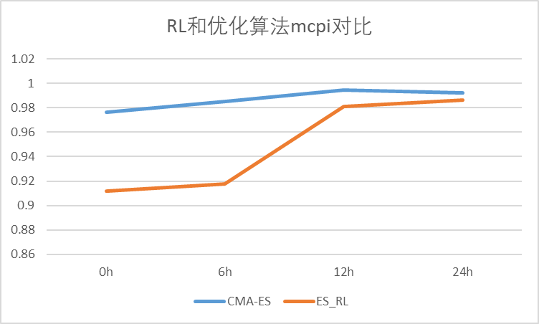
强化学习与优化算法对比
在训练中ES_RL 20代最好的结果是18.80 CMA-ES是19.29
测试试验0-6h平均RMSE
 | cmaes | RL
U200 | 0.8381758 | 0.8364836 | 0.2%
V850 | 0.1580657 | 0.1564264 | 1%
PRECT | 0.000126466 | 0.000115171 | 9%
Q850 | 0.000474374 | 0.000442885 | 7%
T850 | 0.7329901 | 0.7403756 | -1%
测试试验第一天分时段的mcpi

Slide 7
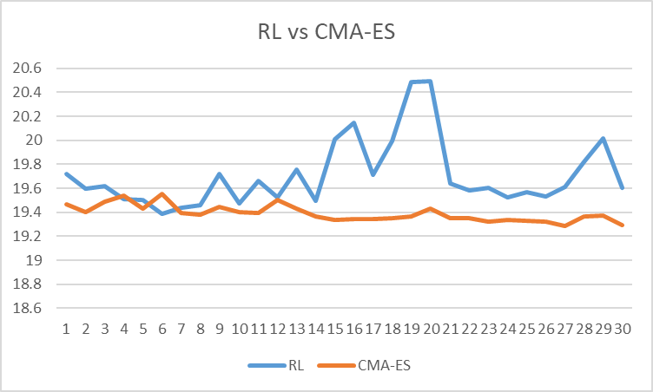
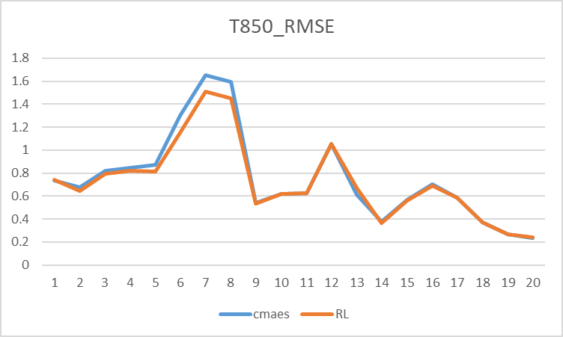
强化学习与优化算法对比
action | Action调整范围 | 状态 | reward
C0_lnd,c0_ocn,ai,tau调整比例 | 0.5-1.5 | U200,V850,PRECT,Q850,T850var_model/var_control | mcpi
训练 测试

Slide 8
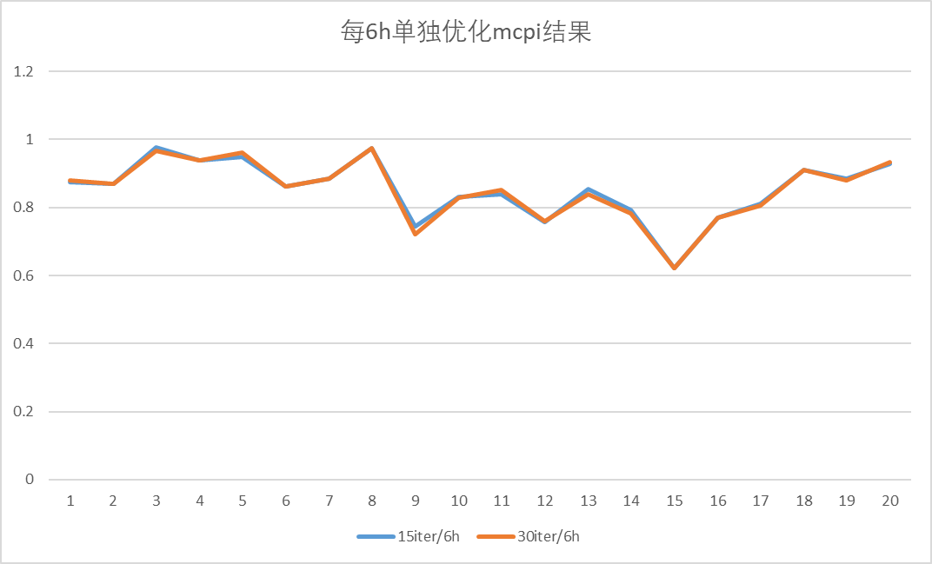
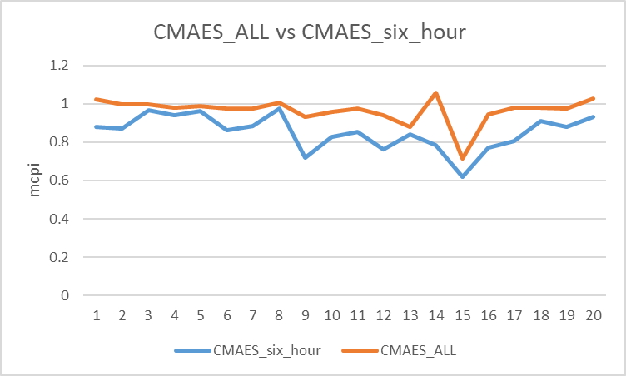
静态参数和动态参数优化算法结果对比
在训练中ES_RL 20代最好的结果是18.80 CMA-ES是19.29
每6小时单独训练迭代次数为15时，最好的结果是17.08；迭代次数为30时，最好的结果是17.04
每6个小时重新选择不确定参数进行CMAES优化，比所有测试天数用同一组不确定参数优化的结果要好
如果用CMAES_six_hour的动态参数方法将会导致需要更多的优化迭代次数。

Slide 9
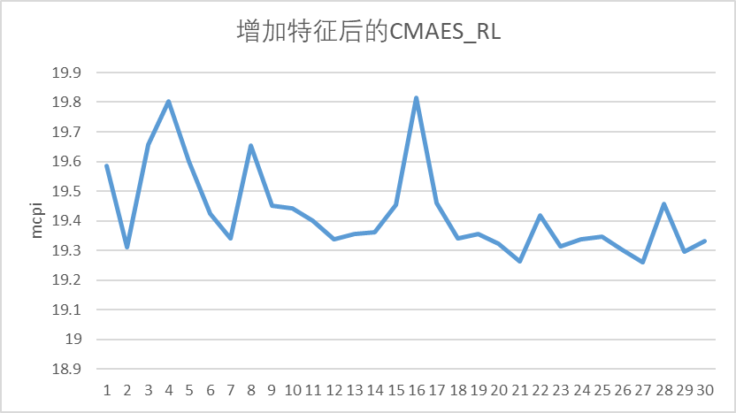
增加特征后的CMAES_RL算法结果
action | Action调整范围 | 状态 | reward
C0_lnd,c0_ocn,ai,tau调整比例 | 0.5-1.5 | U200,V850,PRECT,Q850,T850 rms_ratio 和 上一天对应时段的rms_ratio共10维 | mcpi
增加特征前observation到action模型的参数为24，增加特征后不确定参数为44，模型优化的难度增加

Slide 10
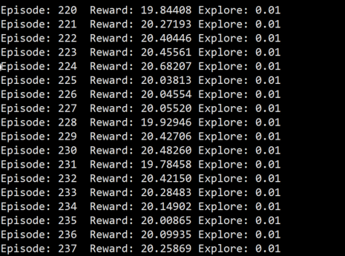
DDPG_RL算法结果
DDPG方法单步更新，observation到action的模型初始化后，每一步更新都将（s,a,r,s_）存到Memory中去。再随机从Memory中选取样本训练observation到action的模型，去除了连续训练的相关性，且因为有actor和critic网络相互影响。模型训练过程很难稳定
目前Action网络三层 第一层为输入层state，第二层30个隐元，第三层为输出层，即参数调整比例
Critic网络二层，输入层为state和action,第二层有60个隐元

Slide 11
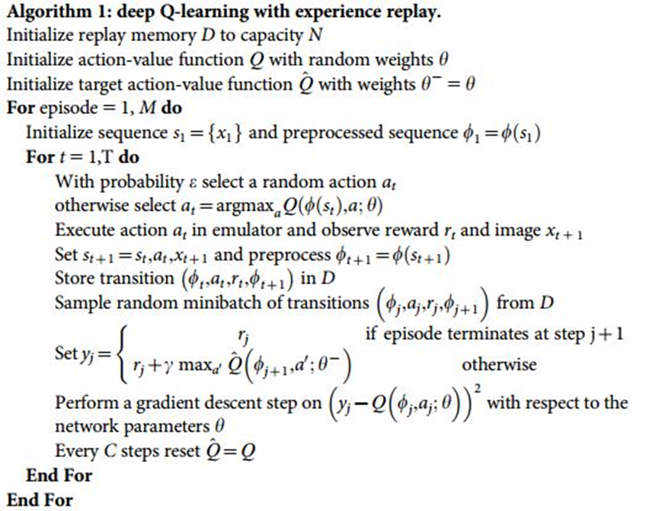
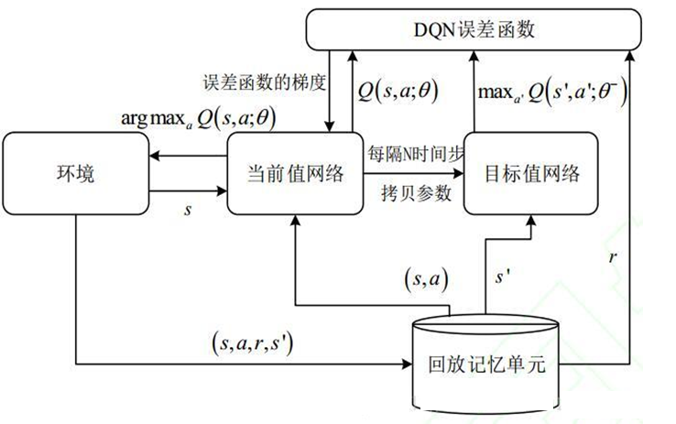
下一步工作计划
1.特征选取工作
rms_ratio
rms_ratio & rms_ratio_yesterday
rms_ratio & rms_ratio_LastPeriod
2.增加训练步数
现在的训练步数为20步（5天），训练时容易找到较好的结果，但实际上模型的预测能力不是很好
将训练步数调整到80步（20天）
3.DQN模型
CMAES-RL observation到action的结构太多简单
DDPG actor critic网络之间互相影响，参数众多不易稳定

Slide 12
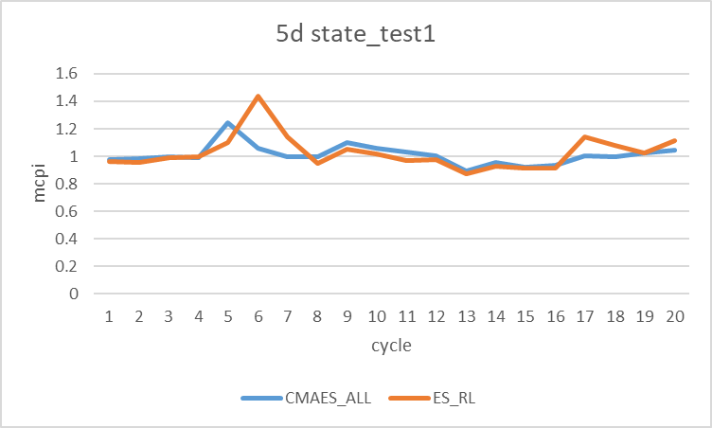
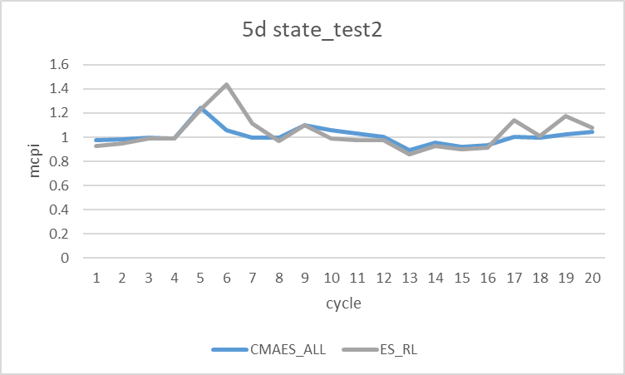
state到action模型测试结果
CMAES_ALL 测试结果为20.23 ES_RL_5d state 测试目前最好为20.55773

Slide 13
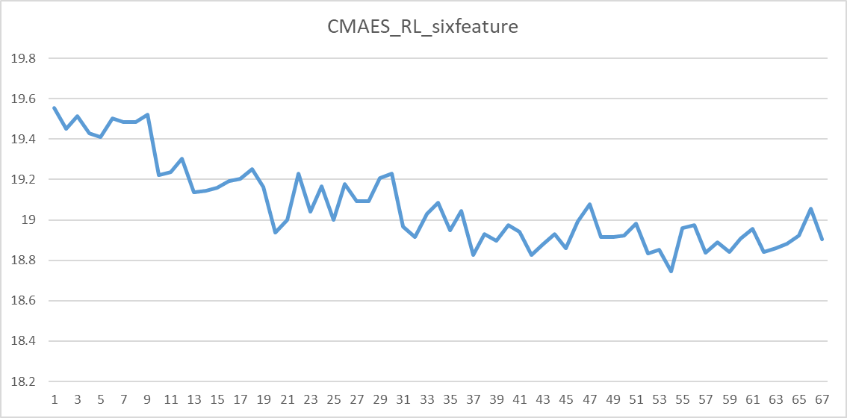
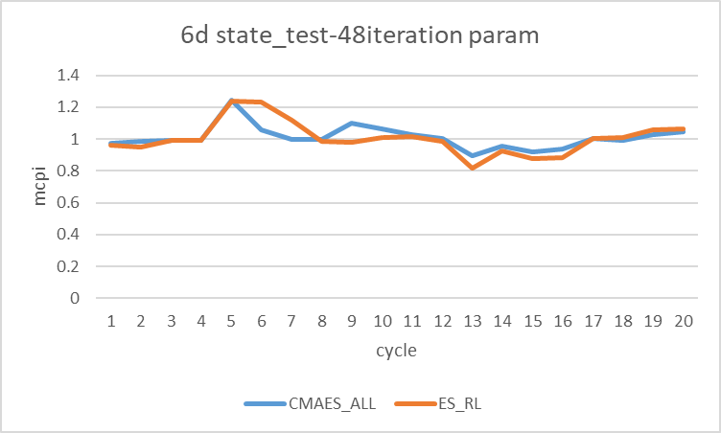
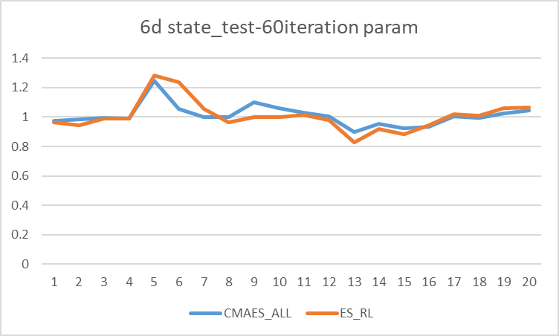
state到action模型测试结果
新加入的state为当前运行的时间处于一天中的哪一个时间段
新加入的state之后，训练最好的结果为18.78
CMAES_ALL 测试结果为20.23
ES_RL测试 目前最好为20.11

Slide 14
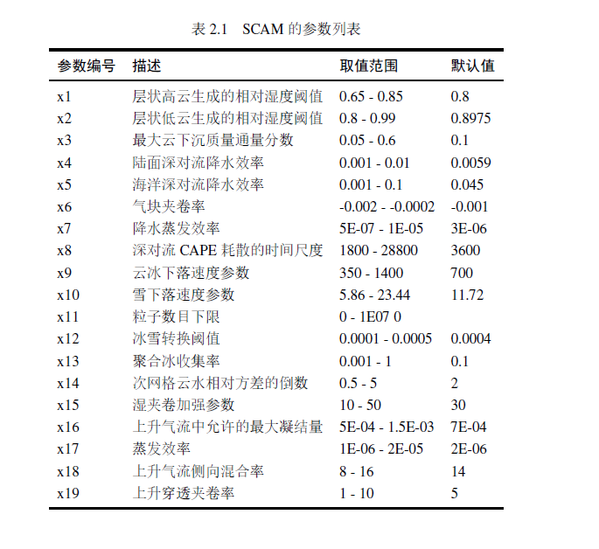
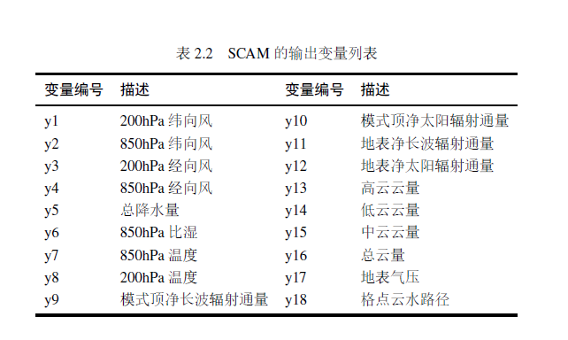

Slide 15
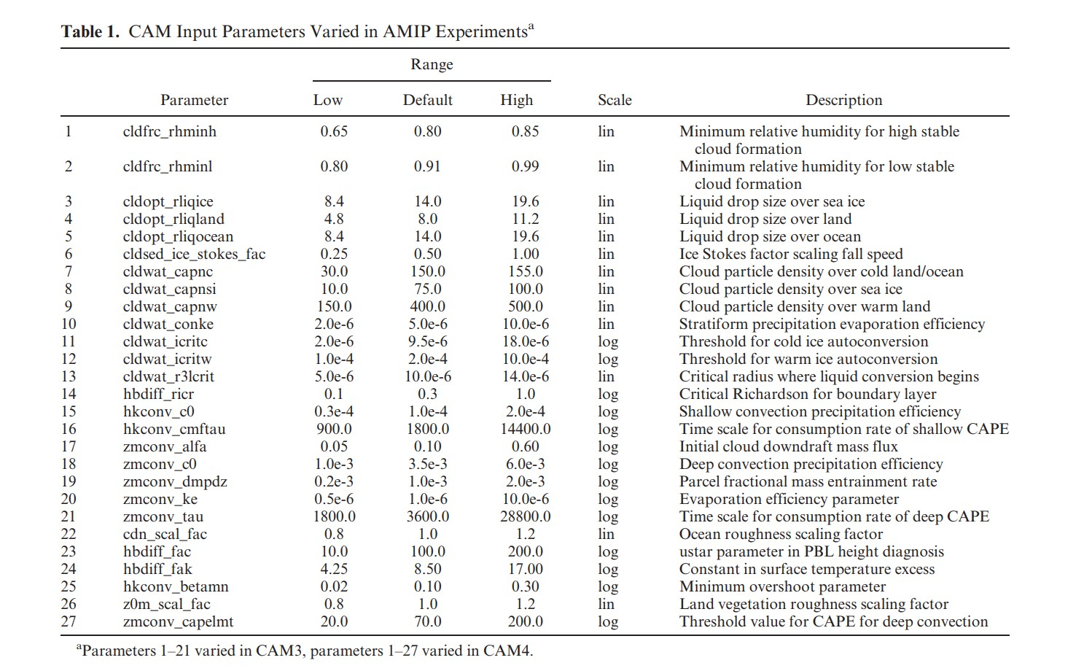

Slide 16
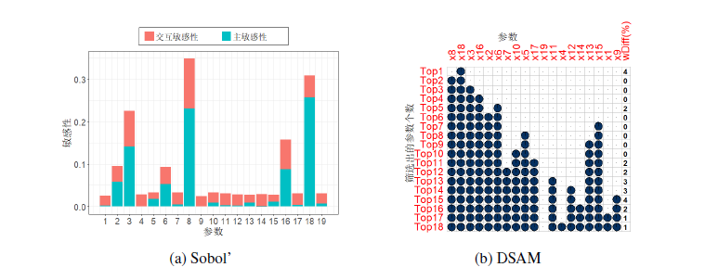
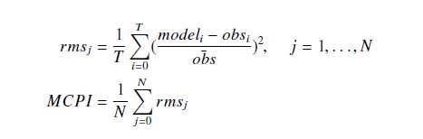

Slide 17
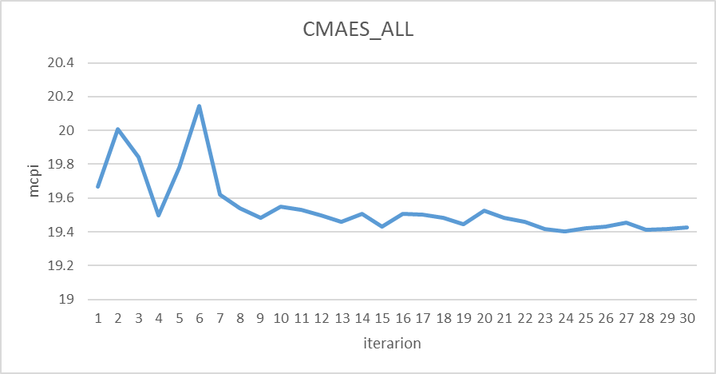
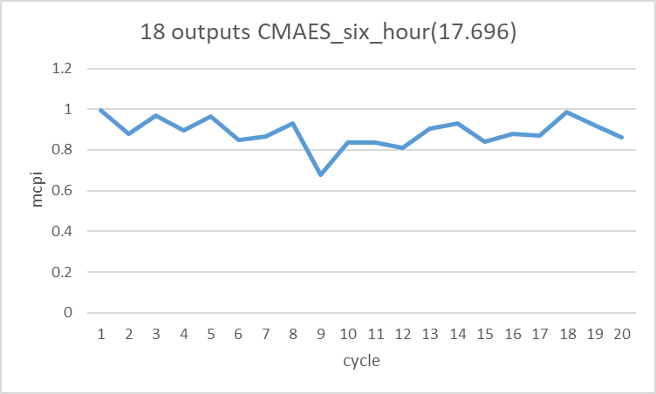

Slide 18
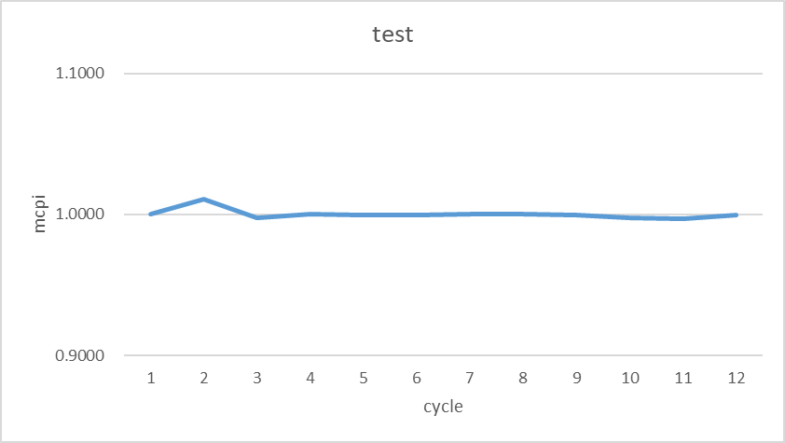
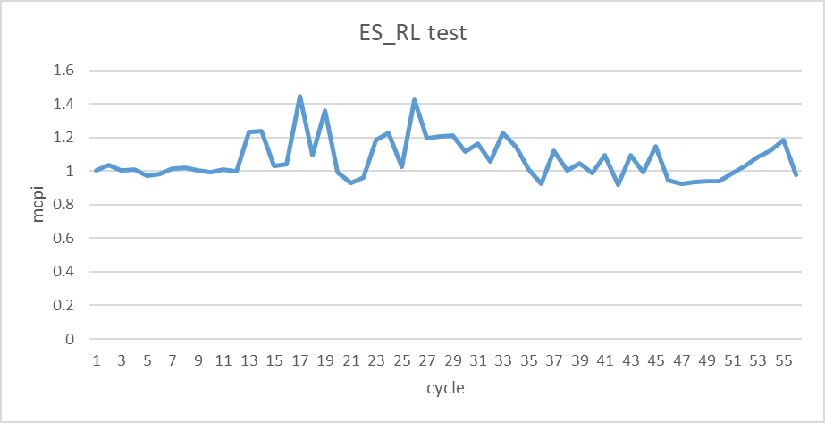
思考
（1）增加steps
（2）随机时间开始
88 steps 测试0209 0210 0211

Slide 19

Recurrent Neural Networks
RNN 的关键点之一就是他们可以用来连接先前的信息到当前的任务上，例如使用过去的视频段来推测对当前段的理解。
RNN无法解决长期依赖（Long-Term Dependencies）问题
例：I grew up in France... I speak French

Slide 20

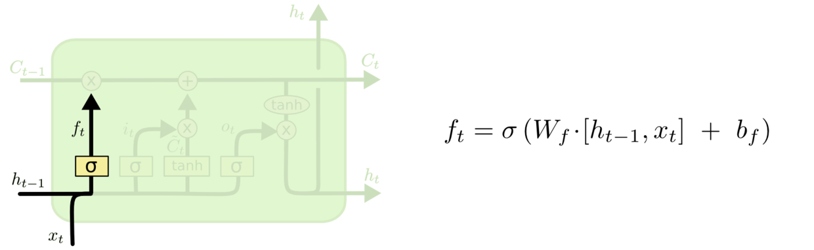
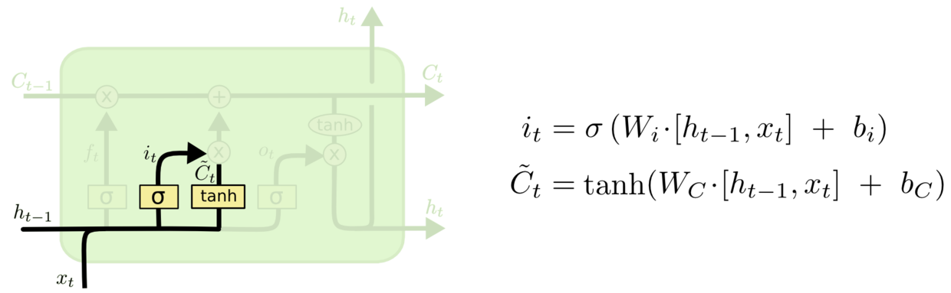
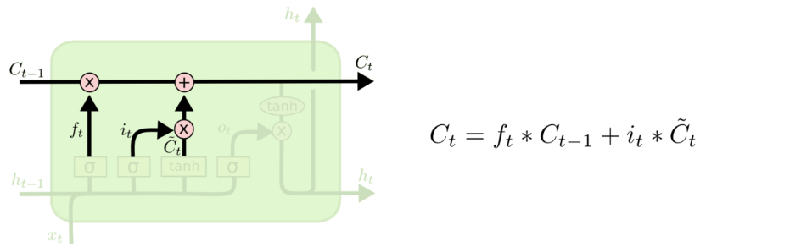
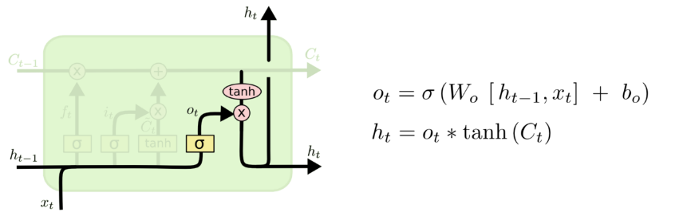
Long Short-Term Memory Neural Networks
遗忘门：决定丢弃什么信息
输入门：确定更新信息
输出门：输出信息

Slide 21
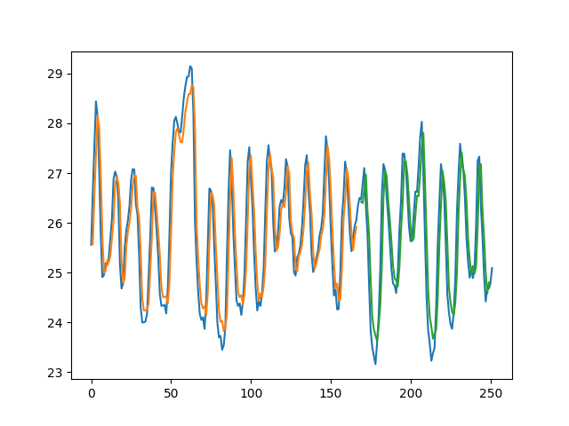
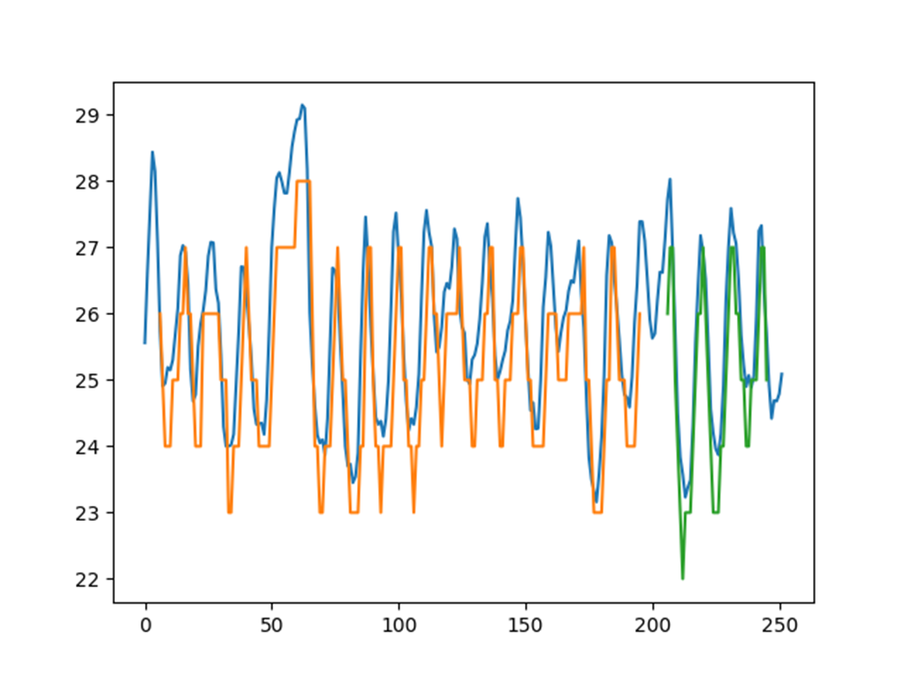
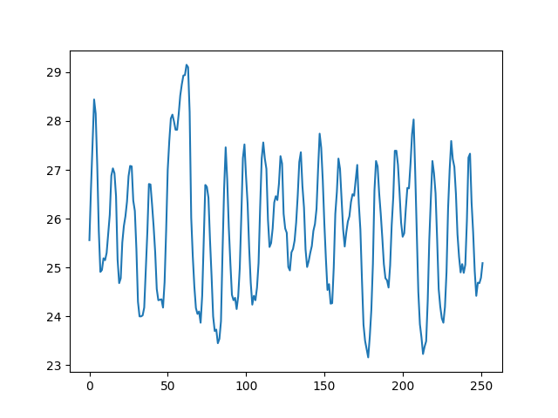
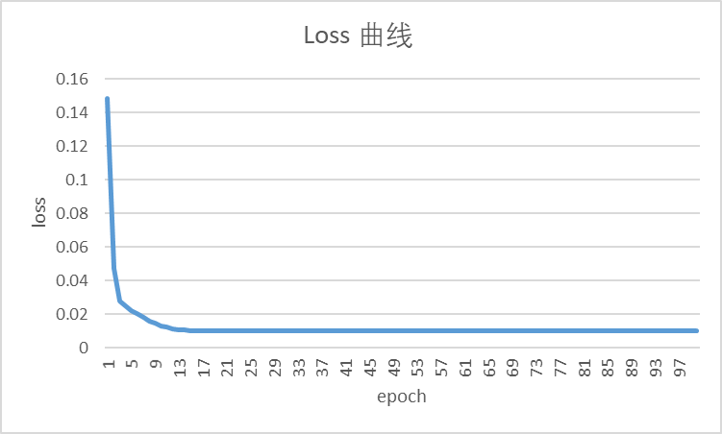
LSTM实例：SST预测
1输入层，4隐藏层，1输出层
100 epoch
损失函数RMSE
Train Score: 0.59 RMSE
Test Score: 0.62 RMSE

Slide 22
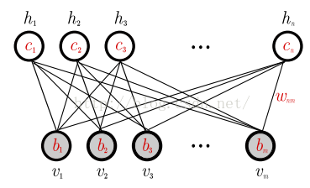
Deep Belief Networks
DBN是一个概率生成模型，与传统的判别模型的神经网络相对，生成模型是建立一个观察数据和标签之间的联合分布，对P(Observation|Label)和 P(Label|Observation)都做了评估，而判别模型仅仅而已评估了后者，也就是P(Label|Observation)。
1.对有标签的数据进行分类—最后一层RBM加全连接层组成一个softmax分类器
2.特征提取---深度信念网络将隐藏层神经元值h作为提取后的特征
3.数据的生成和重构—作为生成模型，建立了数据的联合概率分布，通过P(v|h)来生成数据

Slide 23
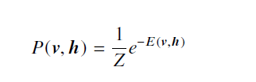
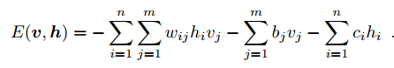
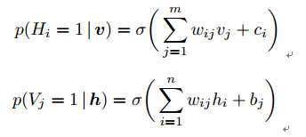
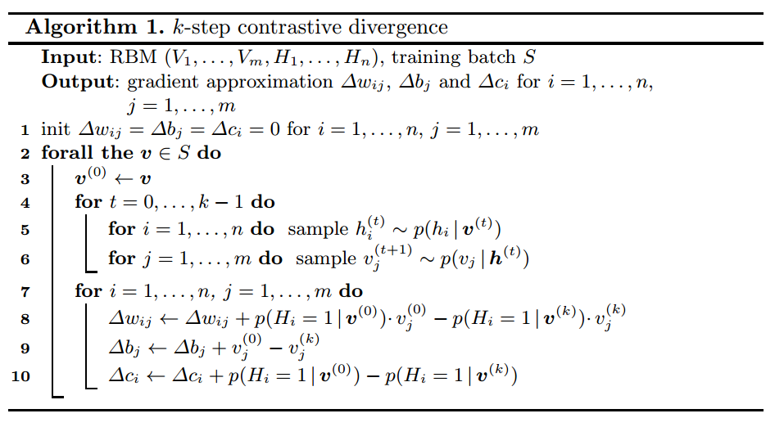
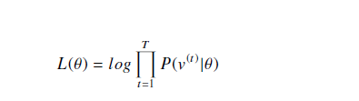
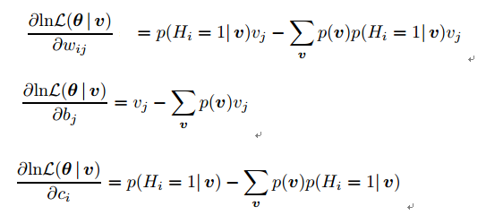
⾼能量的粒⼦概率低，低能量的粒⼦概率⾼
为估算上述的梯度的第二项，需要进行Gibbs采样，当采取的样本迭代次数够多时，样本的分布就是模型的分布，然后由于迭代的时间需要较长，因此在实际中并不适用
训练过程：最⼤化显元概率分布的对数似然函数
由于梯度求解过程中第二项存在关于模型分布p(v)的期望，直接计算比较困难，因此实际中采用采样的方法近似求解；

Slide 24
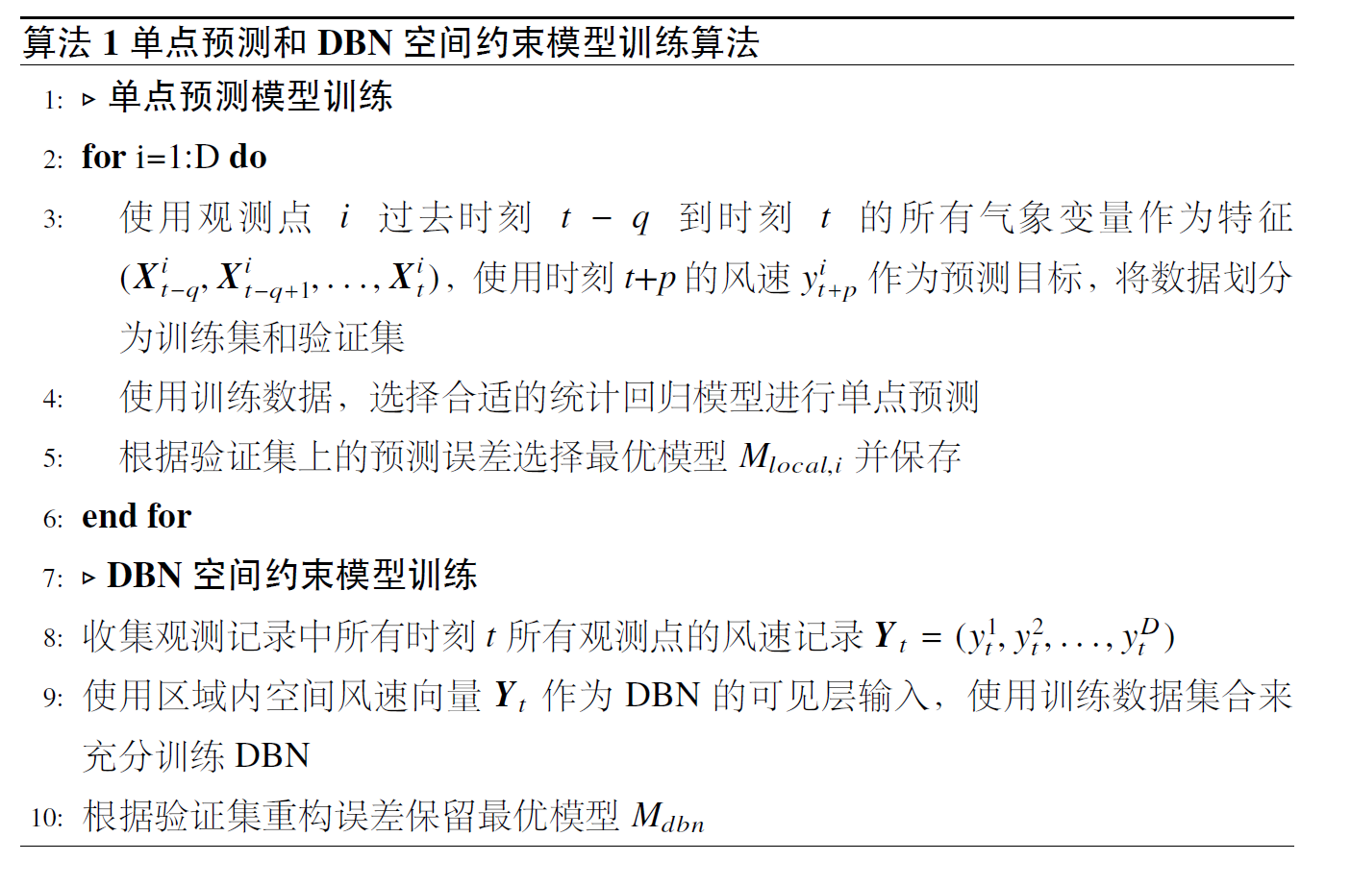
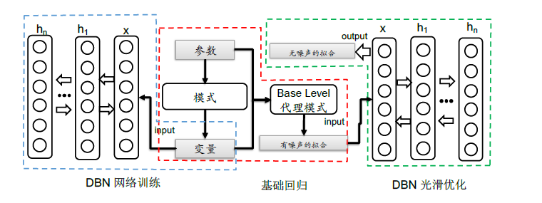


DBN实例：模型输出变量的光滑优化、风速预测重构

Slide 25
工作安排
1.修正模式的SST输出
2.修正模式的海冰覆盖范围输出
1993-2013年
每月10个集合成员分别起报，每次报6个月。
1.数据的梳理
（1）分析模型预报准确度随预报时长的变化
（2）集合成员在每个月的表现情况，存不存在明显的规律
（3）集合集成方法探索
（4）考虑enso春季预报障碍的问题，分析模型在1-5月份预报准确度与6-12月份的准确度的区别
2.如何设计修正方法
（1）基础机器学习模型（LR GBRT GP SVR 回归模型）
（2）DBN数据重构—探索模型的输出与真实的观测之间的关系
（3）LSTM模型—根据数据的时序性做更准确的预测

Slide 26



Slide 28




Slide 29


